Slide 1
TÜBİTAK 1001 — BİLİMSEL VE TEKNOLOJİK ARAŞTIRMA PROJELERİNİ DESTEKLEME PROGRAMI · PROJE NO 123E674
Yeni bir Vuru Üreten Nöral Devre Tabanlı Öngörüsel Kodlama Yapısı ve Öğrenme Kuralının Geliştirilmesi
1. Oturum: Proje Vizyonu ve Yöntem
Dr. Öğr. Üyesi Yavuz Selim İşler
Proje Yürütücüsü · Osmaniye Korkut Ata Üniversitesi
Proje Çalıştayı — 1. Gün: Proje ve Bulgular · 24 Eylül 2026
Notes:
Açılış: Kendimi tanıtıp projenin künyesini vereceğim. Bu oturum projenin vizyonunu, yöntemini ve bugüne kadar elde ettiğimiz bulguları kapsıyor (yaklaşık 35 dakika).

Slide 2
MOTİVASYON
Neden Vuru Üreten Nöral Devreler?
Yapay Sinir Ağlarının (YSA) Sınırları
Vuru Üreten Nöral Devreler (VND)
Yoğun işlemlerde yüksek enerji tüketimi ve hesaplama yükü
Katastrofik unutma ve zorlu parametre optimizasyonu
Nöronların çalışma prensibinden sınırlı düzeyde esinlenme
Gradyan tabanlı öğrenmenin çevrim içi kullanımı güç
Bilgi, ayrık zamanlı vuru dizileri ile taşınır (aksiyon potansiyelleri)
Olay tabanlı çalışma → düşük enerji, gerçek zamanlı potansiyel
STDP gibi biyolojik temelli yerel öğrenme kuralları
Nöromorfik donanımlar üzerinde gerçeklenmeye uygun
Vizyon: Beyinden esinlenen, enerji açısından verimli, çevresel uyaranlarla kendini güncelleyebilen ve örüntü tanıyabilen bir VND yapısı geliştirmek.
TÜBİTAK 1001 · 123E674 — Proje Çalıştayı, 24 Eylül 2026
2
Notes:
YSA'ların başarısı ortada; ancak enerji, unutma ve çevrim içi öğrenme sınırları var. VND'ler biyolojik iletişimi (vuru dizileri) temel aldığı için bu açıkları kapatma potansiyeli taşıyor. Bir sonraki slaytta iki nöron tipini yan yana göstereceğim.

Slide 3
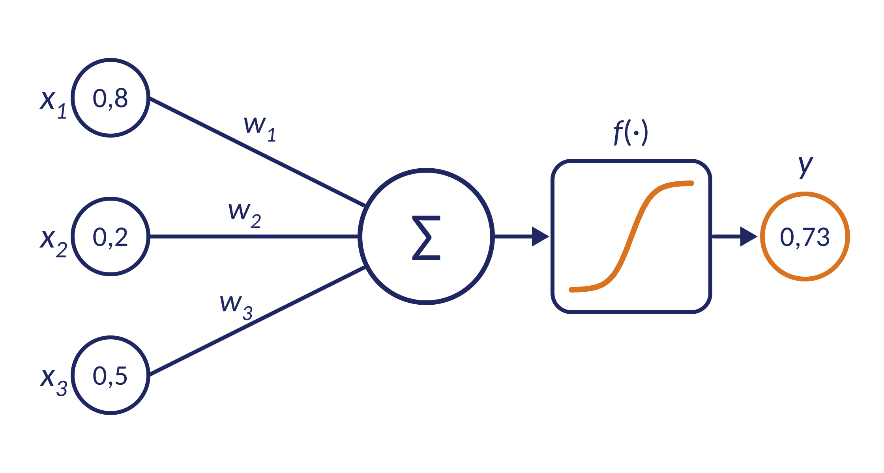
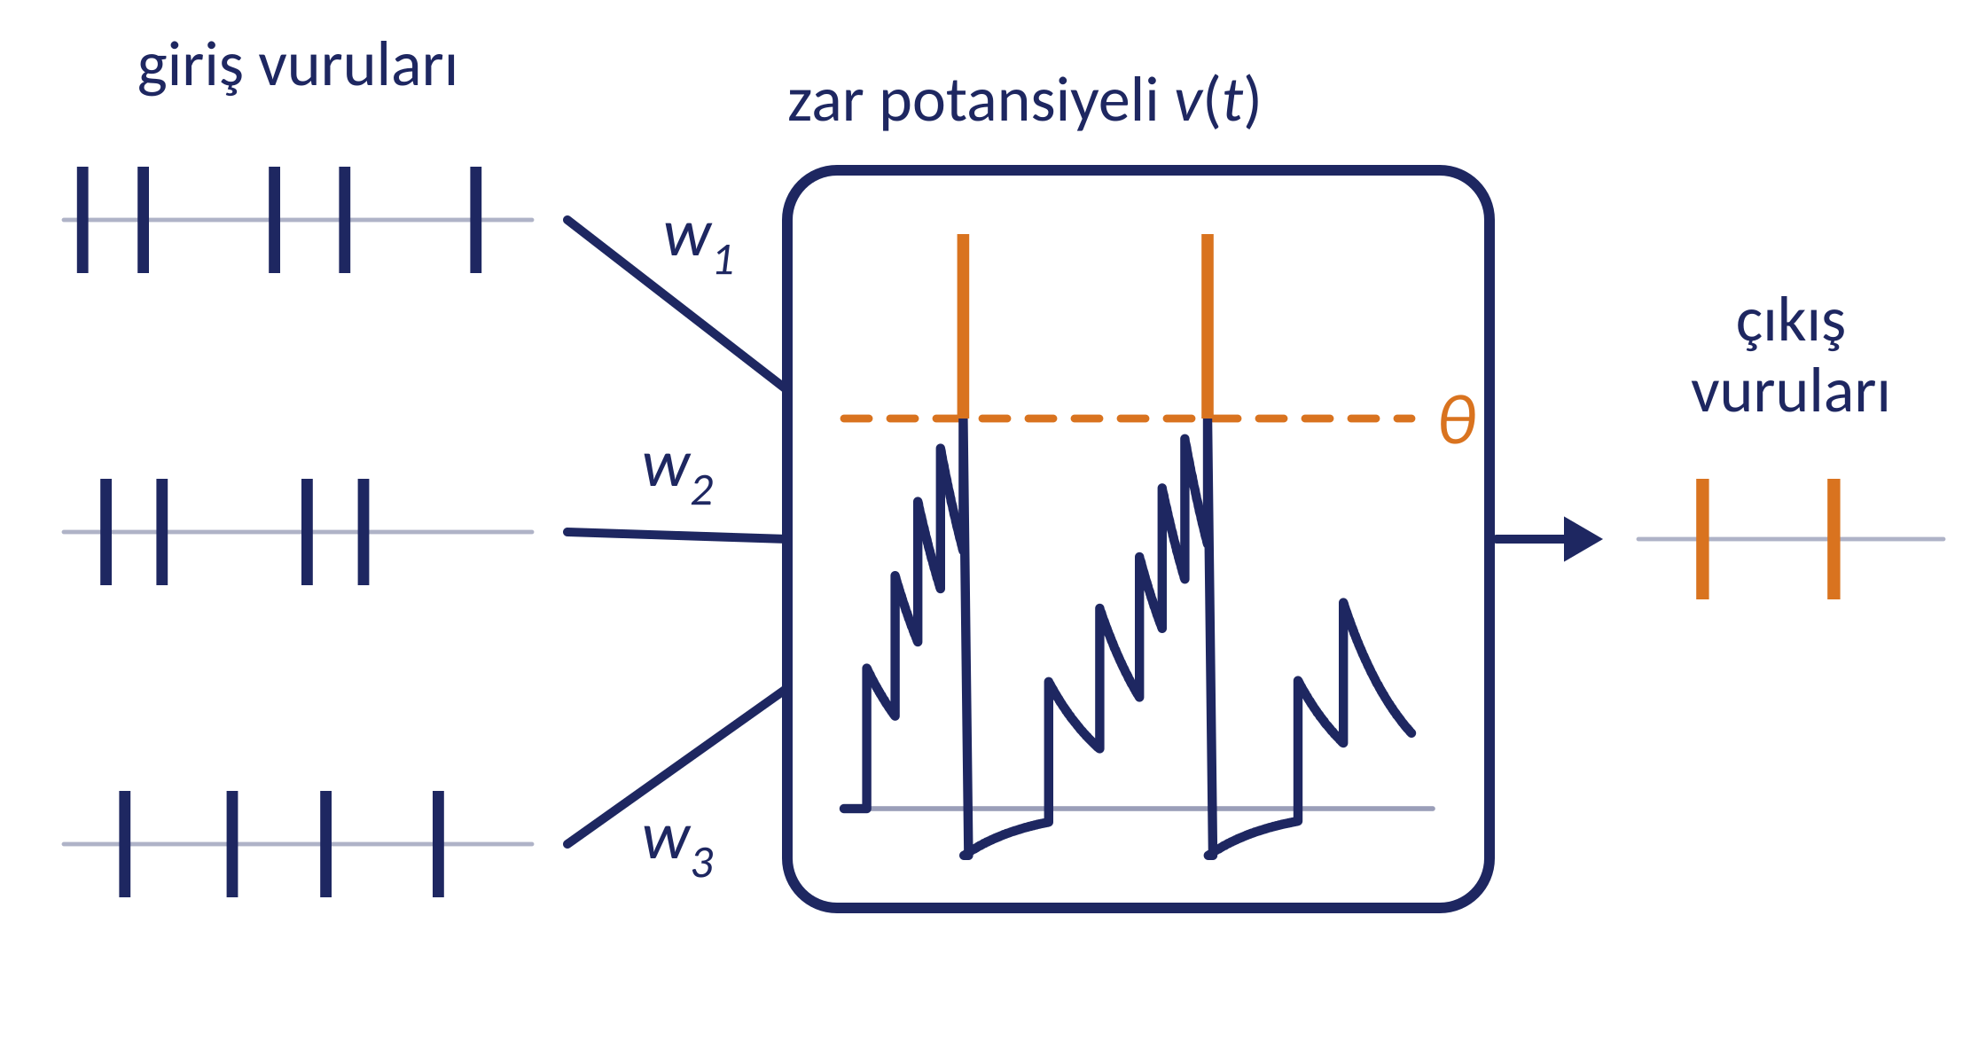
TEMEL KAVRAM
Yapay Nöron ve Vuru Üreten Nöron
Yapay nöron (perseptron)
Vuru üreten nöron (LIF)
y = f(Σ w_{i} x_{i} + b)
τ · dv/dt = −(v − v_{dinlenme}) + R · I(t)
Girişler ve çıkış sürekli değerler; zaman bilgisi yok
Türevlenebilir aktivasyon → geri yayılımla eğitim
Bilgi, ayrık vuruların zamanlamasıyla taşınır
Eşikte (θ) vuru ve sıfırlanma; STDP ile yerel öğrenme
TÜBİTAK 1001 · 123E674 — Proje Çalıştayı, 24 Eylül 2026
3
Notes:
Solda klasik yapay nöron: girişler sürekli sayılar, ağırlıklı toplam ve türevlenebilir bir aktivasyon fonksiyonu; zaman kavramı yok. Sağda sızıntılı topla-ateşle (LIF) nöronu: giriş vuruları zar potansiyelini adım adım yükseltir, potansiyel sızıntıyla azalır; eşik aşıldığında çıkış vurusu üretilir ve potansiyel sıfırlanır. Bilgi vuruların zamanlamasında; öğrenme STDP gibi yerel kurallarla.

Slide 4
PROJENİN AMACI VE ÖZGÜN DEĞERİ
Ne Yapmayı Hedefliyoruz?
Amaç: Öngörüsel Kodlama (ÖK) ve Kazanan Hepsini Alır (KHA) mekanizmalarını içeren bir VND ağını, yeni bir öğrenme kuralı ile biyolojik olarak daha gerçekçi hale getirmek; yapıyı robot üzerinde uygulamak ve nöromorfik donanım arayüzünde enerji verimliliğini gözlemlemek.
1
2
3
Bütünleşik yapı
Yeni öğrenme kuralı
Gerçek sistemde sınama
Çevresel kısıtlama (ÇK) ile gerçeklenen KHA mekanizmasının, ÖK yapısı ile aynı VND ağında bütünleştirilmesi.
Klasik STDP'ye muadil, vuru izlerine dayalı ve çevrim içi güncellenebilen yerel bir öğrenme kuralının geliştirilmesi.
Yöntemin robotik bir platformda (görsel örüntü temelli görev) ve nöromorfik arayüzde sınanması — bilindiği kadarıyla bu birleşimiyle ilk çalışma.
TÜBİTAK 1001 · 123E674 — Proje Çalıştayı, 24 Eylül 2026
4
Notes:
Başvuru formundaki amaç. Özgün değer üç ayakta: ÖK ile KHA'nın aynı VND ağında bütünleşmesi, STDP'ye muadil yeni bir yerel öğrenme kuralı ve yöntemin gerçek bir sistemde sınanması.

Slide 5
YÖNTEM
Yöntemin Dört Yapı Taşı
Vuru Üreten Nöron Modelleri
STDP ve Türevleri
LIF, Izhikevich ve AdEx hücre modelleri; AMPA, NMDA ve GABA iletkenlik tabanlı sinaptik akımlar. Girişler Poisson vuru dizilerine kodlanır.
Vuru zamanına bağlı plastisite: klasik STDP, Triplet-STDP, S-STDP (ağırlık bağımlı), R-STDP (ödül modülasyonlu) ve iSTDP (bastırıcı plastisite).
Öngörüsel Kodlama (ÖK)
Kazanan Hepsini Alır (KHA)
Üst katman alt katmanın etkinliğini öngörür; yalnızca tahmin hatası iletilir (Rao–Ballard). Kontrastlı ÖK (CPC) ile gizli temsiller üzerinden ardıllık öğrenilir.
Yanal (YK) ve çevresel (ÇK) kısıtlama ile nöron grupları arasında rekabet; belirli bir uyarana karşı seçici grup etkinliği oluşur.
Araçlar: Brian2 ve SPAYK (VND benzetimi) · Webots + ROS2 (robot) · LAVA (Loihi nöromorfik arayüzü)
TÜBİTAK 1001 · 123E674 — Proje Çalıştayı, 24 Eylül 2026
5
Notes:
Dört bileşen tüm iş paketlerinin ortak dili. Nöron modellerini bir önceki slaytta gördük; sıradaki üç slaytta STDP, KHA ve öngörüsel kodlamayı birer şekille açıklayacağım. SPAYK, ekibimizce geliştirilen yerli bir kütüphane.

Slide 6
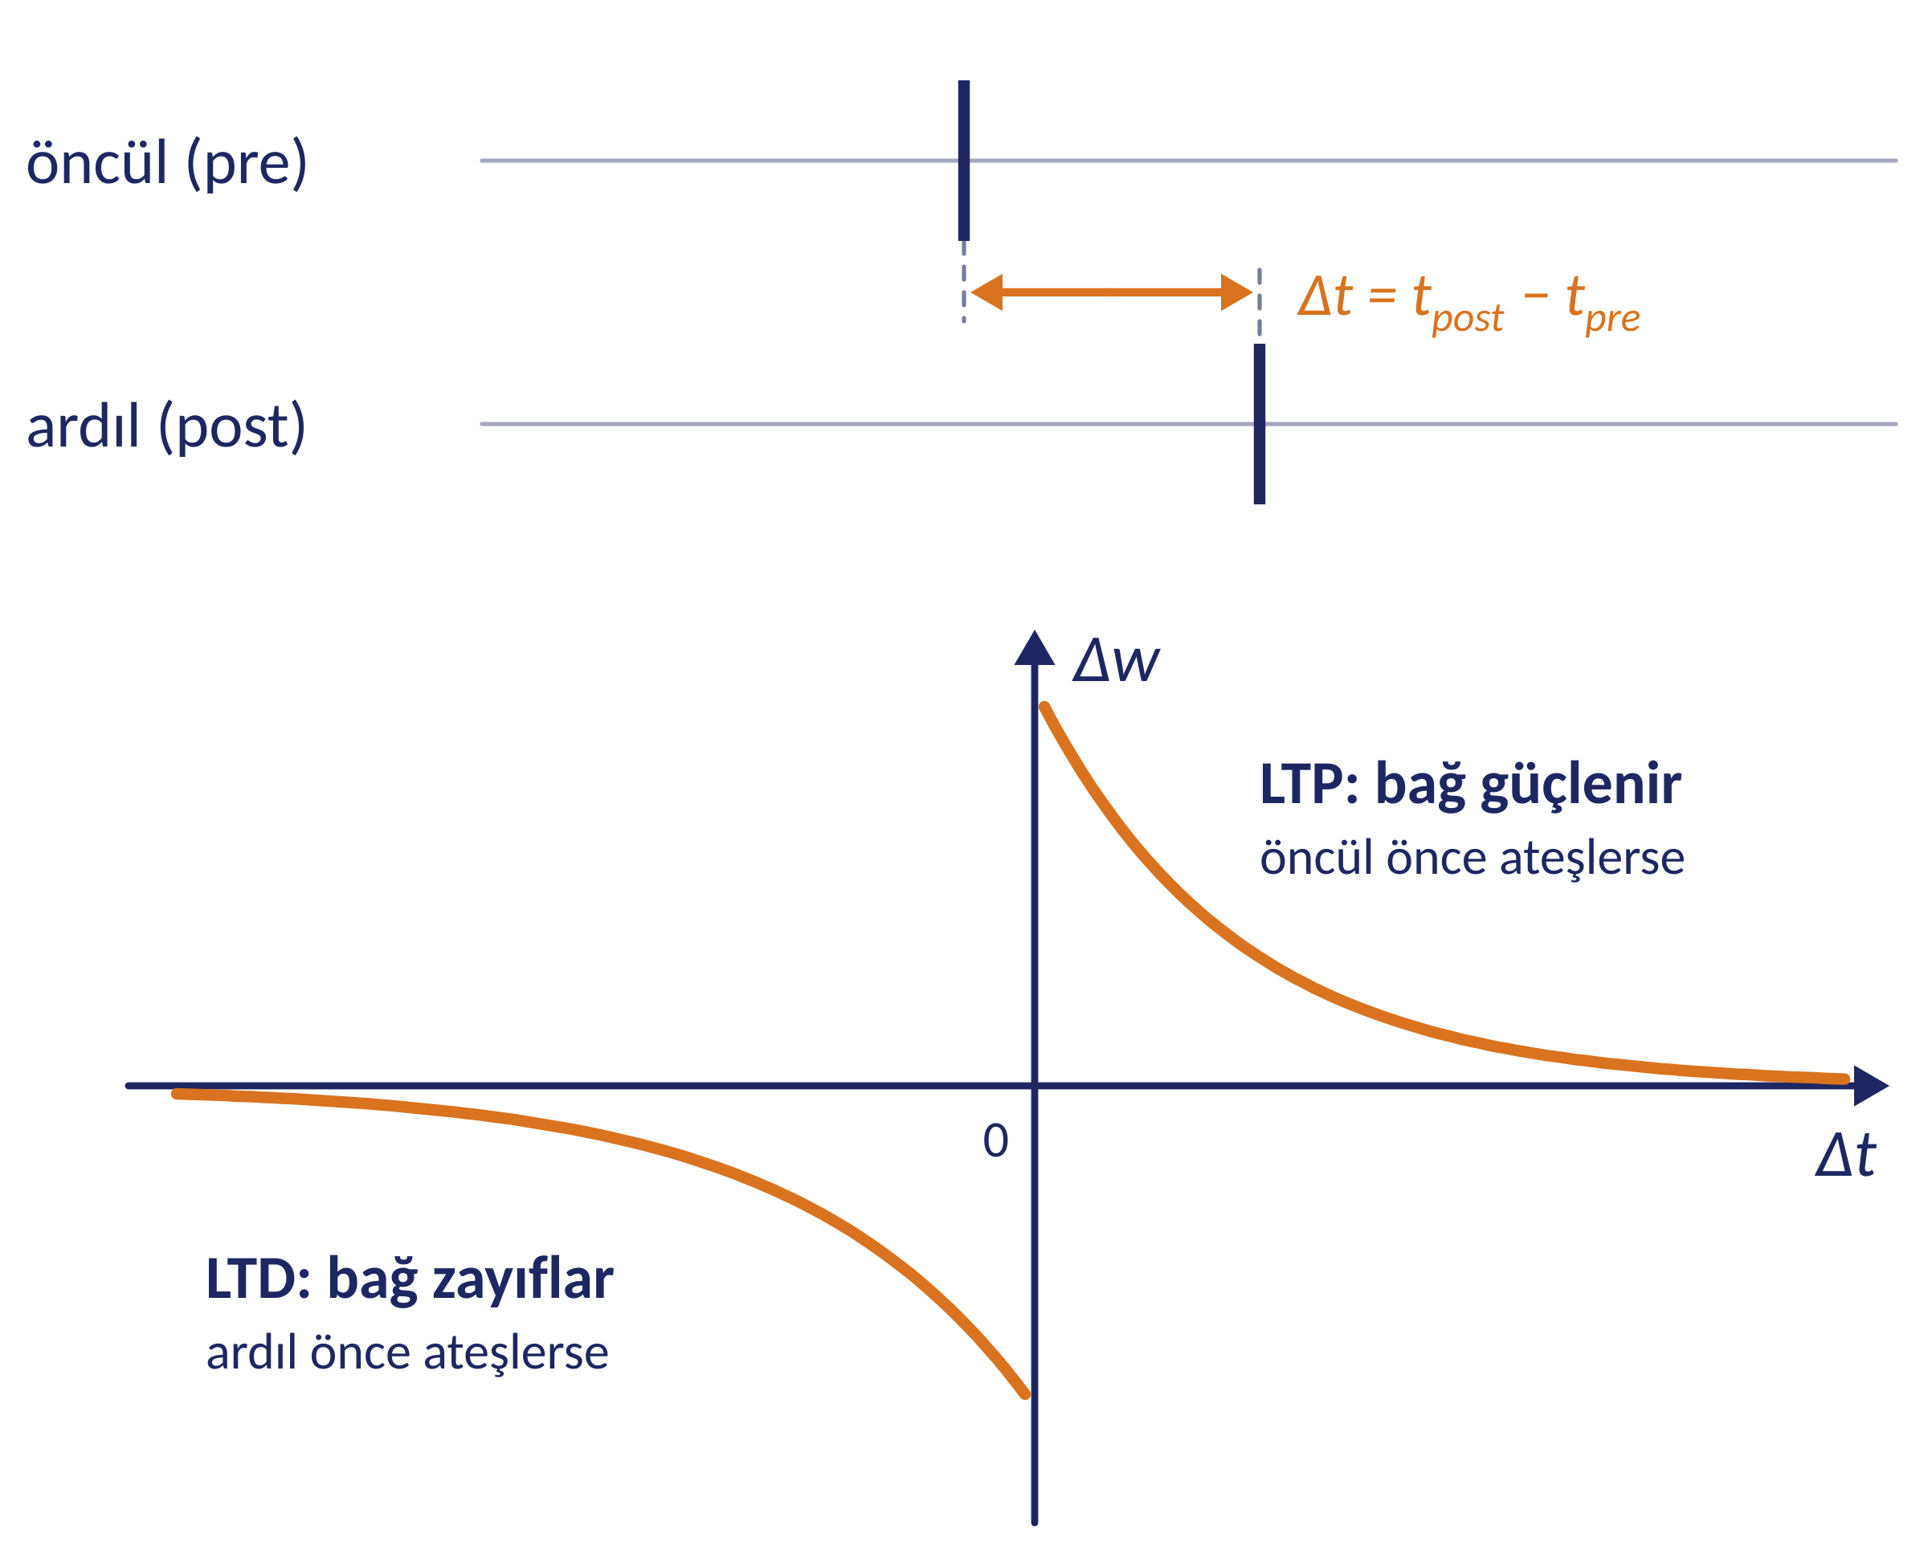
YÖNTEM · ÖĞRENME KURALI
Vuru Zamanına Bağlı Plastisite (STDP)
Hebb ilkesi: birlikte ateşleyen nöronlar arasındaki bağlantı güçlenir.
Öncül vuru ardıldan önce gelirse (Δt > 0) bağlantı güçlenir: LTP.
Ardıl vuru önce gelirse (Δt < 0) bağlantı zayıflar: LTD.
Etki, zaman farkı büyüdükçe üstel olarak azalır; yalnızca yerel bilgi kullanılır.
Δw = A₊ · exp(−Δt / τ₊) (Δt > 0)
Δw = −A₋ · exp(Δt / τ₋) (Δt < 0)
Projede incelenen türevler:
Triplet-STDP · S-STDP · R-STDP · iSTDP
TÜBİTAK 1001 · 123E674 — Proje Çalıştayı, 24 Eylül 2026
6
Notes:
STDP, Hebb ilkesinin zamana duyarlı hali. Üstte öncül ve ardıl nöronun vuru anları ve aradaki Δt görülüyor. Altta öğrenme penceresi: öncül önce ateşlerse (Δt>0) bağ güçlenir (LTP), ardıl önce ateşlerse (Δt<0) zayıflar (LTD); etki zaman farkı büyüdükçe üstel olarak azalır. Kural yalnızca sinapsın iki ucundaki bilgiyi kullandığı için yerel ve donanıma uygundur. Projede Triplet, S-STDP, R-STDP ve bastırıcı sinapslar için iSTDP'yi inceledik.

Slide 7
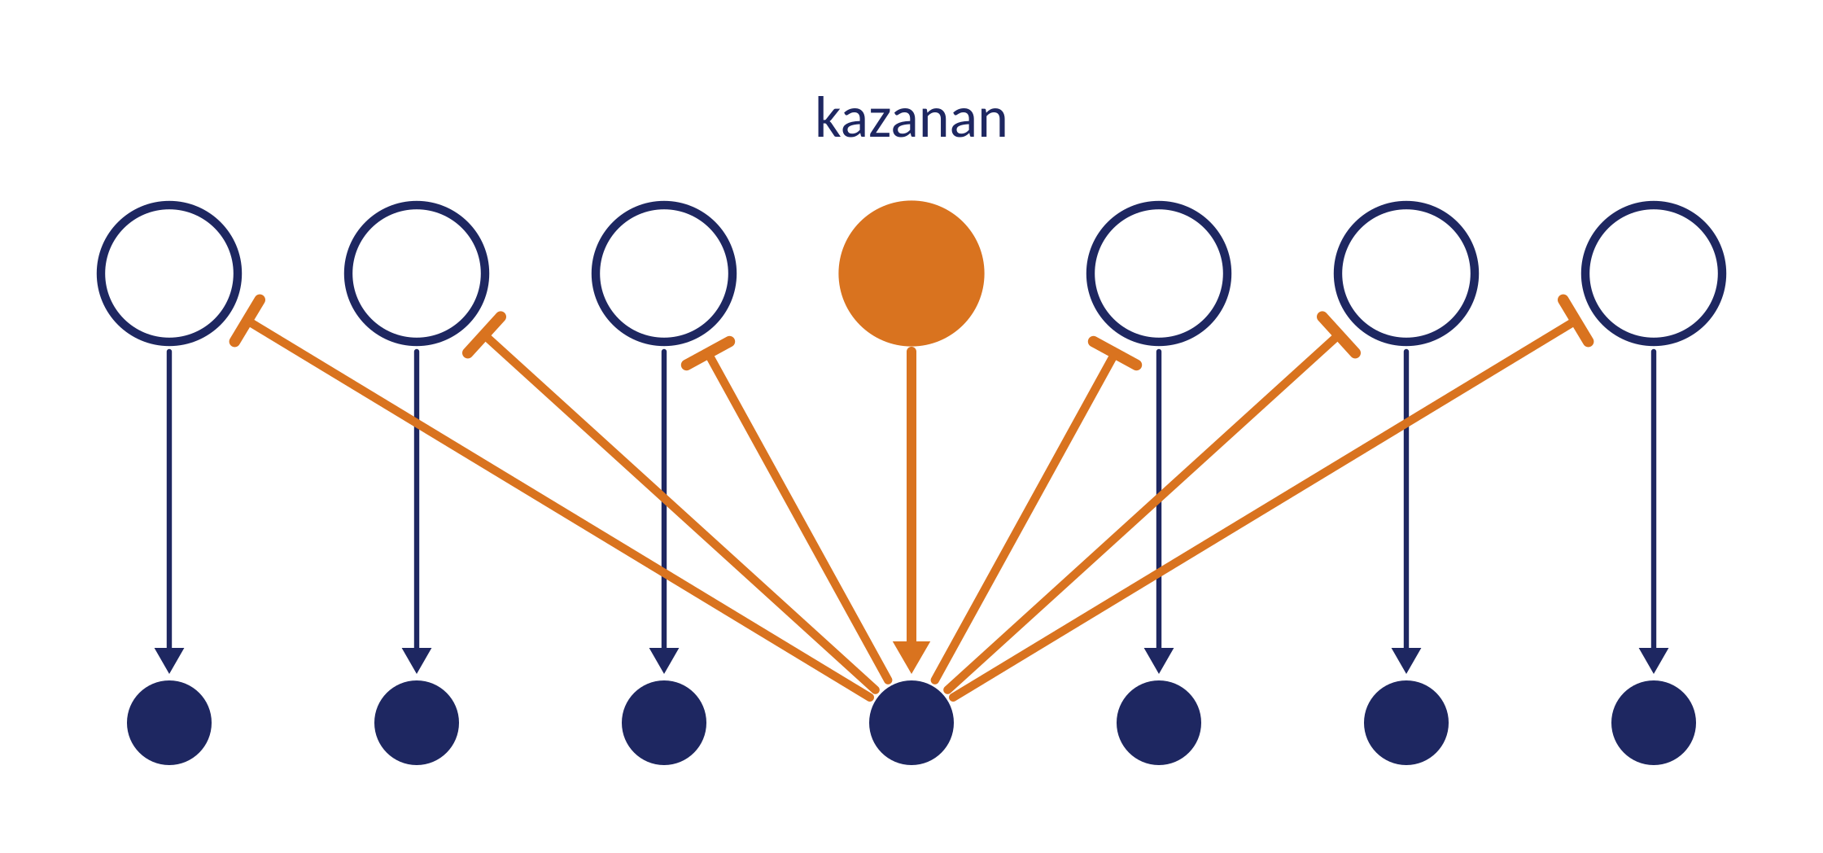
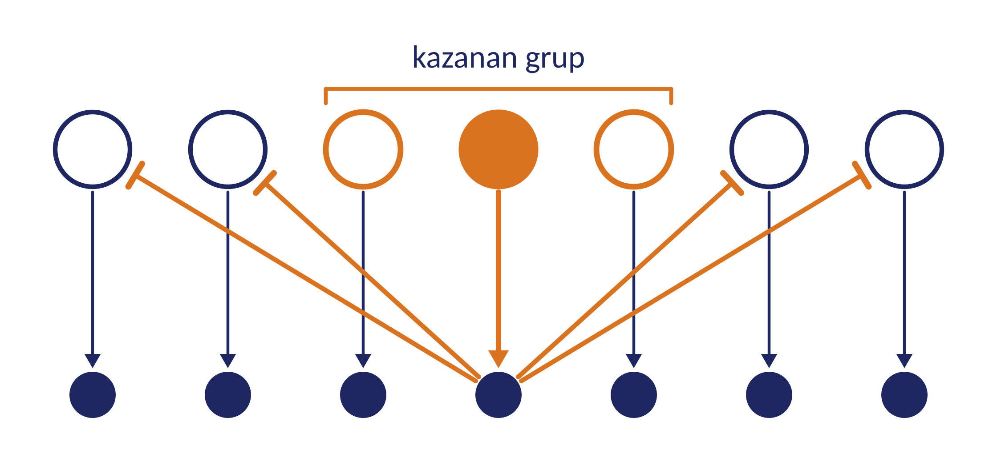
YÖNTEM · REKABET MEKANİZMASI
Kazanan Hepsini Alır: Yanal ve Çevresel Kısıtlama
Yanal kısıtlama (YK)
Çevresel kısıtlama (ÇK)
Kazanan nöron, bastırıcı nöron üzerinden diğer tüm uyarıcı nöronları bastırır.
Basit ve düşük işlem yüklü; görüntüde kenarlara ayırt edici tepki.
Bastırıcı nöronlar en yakın komşuları değil, belli uzaklıktaki nöronları bastırır.
Bir nöron grubu, belirli bir uyarana karşı kararlı biçimde etkin kalır (grup seçiciliği).
TÜBİTAK 1001 · 123E674 — Proje Çalıştayı, 24 Eylül 2026
7
Notes:
KHA, nöronlar arasında rekabet yaratarak bir uyarana yalnızca bir nöronun ya da bir nöron grubunun yanıt vermesini sağlıyor. Yanal kısıtlamada her uyarıcı nöron kendi bastırıcı nöronunu uyarır, o da diğer tüm uyarıcı nöronları bastırır: tek kazanan. Çevresel kısıtlamada bastırıcı nöron en yakın komşuları bastırmaz, belli uzaklıktakileri bastırır; böylece komşu nöronlardan oluşan bir grup kararlı biçimde kazanır. Her iki topolojiyi de VND ağında gerçekleyip karşılaştırdık.

Slide 8
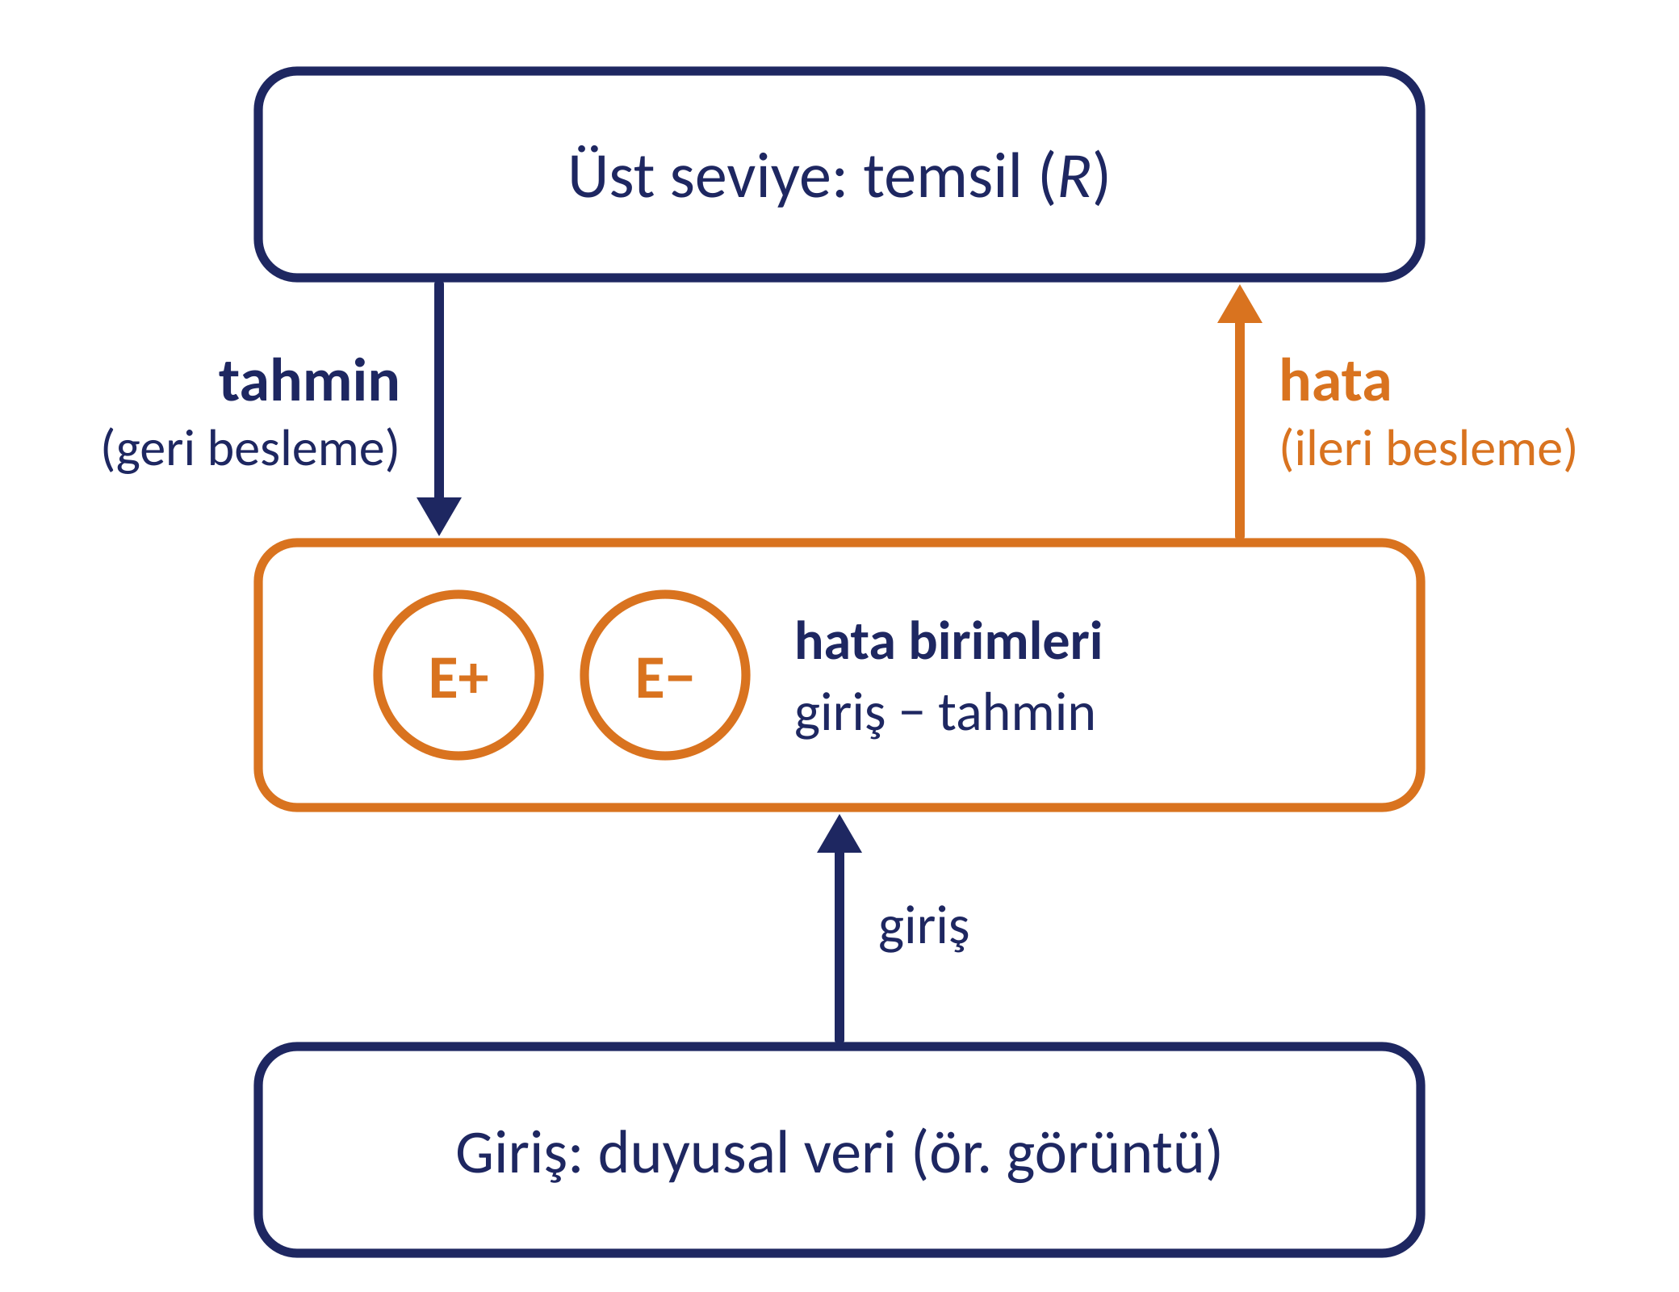
YÖNTEM · ÖNGÖRÜSEL KODLAMA
Öngörüsel Kodlama (ÖK)
Üst seviye, alt seviyenin etkinliğini öngörür ve tahmini geri besleme ile aşağı yönlü gönderir.
Yalnızca öngörülemeyen kısım — tahmin hatası — ileri besleme ile yukarı iletilir; gereksiz veri iletimi azalır.
Hata, temsili ve sinaptik ağırlıkları güncellemek için kullanılır.
Vurular negatif olamadığından işaretli hata, pozitif (E+) ve negatif (E−) hata nöronlarıyla kodlanır.
Temel model: Rao & Ballard (1999), görsel korteks. Kontrastlı ÖK (CPC): zamansal ardıllık, gizli temsiller üzerinden öğrenilir.
TÜBİTAK 1001 · 123E674 — Proje Çalıştayı, 24 Eylül 2026
8
Notes:
Öngörüsel kodlamada beyin duyusal girişi pasif iletmez; üst seviye bir sonraki girişi tahmin eder. Tahmin ile gerçek giriş arasındaki fark, yani tahmin hatası, yukarı iletilir ve temsili düzeltmek için kullanılır. Tahmin doğruysa hata birimleri sessiz kalır; bu da gereksiz veri iletimini azaltır. Vurular negatif değer taşıyamadığı için VND'de hatayı iki ayrı nöron grubuyla kodluyoruz: girişin tahmini aştığı durum için E+, tahminin girişi aştığı durum için E−.

Slide 9
İŞ PAKETİ 1
Farklı Platformlarda Örüntü Tanıma
Aynı VND mimarisi Brian2 kütüphanesinde gerçeklendi; davranışların tutarlılığı doğrulandı.
Üç hücre modeli (LIF, Izhikevich, AdEx) STDP ile karşılaştırıldı. Çok sayıda hücre grubu içeren ağda işlem verimliliği ve örüntü seçiciliği açısından en etkin model LIF oldu.
Etiket grubu tabanlı mimaride grup seçiciliği sınırlı kaldı; popülasyon seçiciliğine geçilerek hedeflenen başarı yakalandı.
MNIST sınıflandırma doğruluğu
%88,2
ortalama (LIF modeli); en yüksek sınıf başarısı '1' rakamında %98
TÜBİTAK 1001 · 123E674 — Proje Çalıştayı, 24 Eylül 2026
9
Notes:
Aynı ağı iki farklı kütüphanede kurduk; biri ekibimizin geliştirdiği SPAYK. LIF, Izhikevich ve AdEx modellerini STDP ile karşılaştırdık; çok gruplu ağda en verimli model LIF oldu. Popülasyon seçici mimariyle MNIST'te ortalama %88,2 doğruluğa ulaştık; bu, geleneksel YSA sonuçlarına göre %10 sapma ölçütünü karşılıyor. Sonuçlar SİU 2025 ve ASYU 2025 bildirilerine dönüştü.

Slide 10
İŞ PAKETİ 2
Öngörüsel Kodlama ile VND Entegrasyonu
Rao–Ballard hiyerarşik ÖK modeli gerçeklendi; katmanlar arası kalıntı hata azalarak yakınsama sağlandı.
Kontrastlı ÖK (CPC) ile VND entegre edildi: CPC'nin CNN kodlayıcısı VND ile değiştirildi — bilindiği kadarıyla alanında ilk çalışma.
Sınıflandırma için eğitilmiş VND'nin kodlayıcı (encoder) olarak da kullanılabildiği gösterildi.
SNN-PC (Saponati ve Vinck 2023): LIF nöronlu, lokal parametre güncellemesi ile ÖK modeli sürekli zamanlı bir sistem olarak yeniden uygulandı; nöronların öngörüsel tahmin yeteneği doğrulandı.
CPC ağı doğrulama başarısı (MNIST, ardıllık görevi)
Kodlayıcı | Başarı
VND-Otokodlayıcı | 0,97
VND-Sınıflandırıcı | 0,80
Rastgele kodlama (kontrol) | 0,56
TÜBİTAK 1001 · 123E674 — Proje Çalıştayı, 24 Eylül 2026
10
Notes:
CPC–VND entegrasyonu SİU 2025 bildirisi ve arXiv ön yayını oldu. Kodlama için eğitilmiş VND en yüksek başarıyı veriyor; sınıflandırma için eğitilmiş VND biyolojik olarak daha gerçekçi ve yine anlamlı başarı gösteriyor. Rastgele kodlamanın şans düzeyinde kalması, VND kodlamasının anlamlı temsiller ürettiğini gösteriyor. Sürekli zamanlı öngörüsel plastisite çalışması ASYU 2025'te sunuldu.

Slide 11
İŞ PAKETİ 3
Çevresel Kısıtlama İçeren KHA Uygulaması
Yanal (YK) ve çevresel (ÇK) kısıtlama topolojileri VND ağında gerçeklendi ve karşılaştırıldı.
ÇK, harici giriş olmadan dahi kararlı ve seçici grup etkinliği oluşturdu; MNIST sınamalarında YK ile daha başarılı sonuçlar alındı.
Diehl & Cook (2015) gözetimsiz öğrenme mimarisi yeniden üretildi.
Vogels vd. (2011) bastırıcı plastisitesi (iSTDP) eklenerek uyarıcı–bastırıcı dengesini kendiliğinden ayarlayan bütünleşik bir yaklaşım önerildi.
Diehl & Cook tekrarı (MNIST)
%88
60.000 eğitim / 10.000 test örneği
Mimari: 784 giriş nöronu → 400 uyarıcı + 400 bastırıcı nöron; STDP ve yanal kısıtlama ile etiketsiz öğrenme.
TÜBİTAK 1001 · 123E674 — Proje Çalıştayı, 24 Eylül 2026
11
Notes:
KHA slaytında gördüğümüz iki topolojiyi ağda kurup karşılaştırdık: ÇK, dış giriş olmadan da seçici ve süregelen grup etkinliği üretti; MNIST sınıflandırmasında ise YK daha başarılı oldu. Referans gözetimsiz mimariyi (Diehl & Cook) tam MNIST üzerinde %88 ile yeniden ürettik. Üzerine Vogels'in bastırıcı sinaps plastisitesini ekleyerek uyarıcı-bastırıcı dengesini kendiliğinden ayarlayan bütünleşik bir yapı önerdik.

Slide 12
İŞ PAKETİ 4
Öğrenme Kuralı Çalışmaları: STDP'nin Ötesi
S-STDP ~%57
Triplet-STDP ~%63
R-STDP ödül tabanlı
Ağırlık bağımlı, yumuşak sınırlı güncelleme; ağırlıkların sınırlarda yığılmasını önler.
Çoklu vuru etkileşimlerini dikkate alır; en seçici temsiller → projeye özgü kuralın temeli seçildi.
Ödül modülasyonlu (üç faktörlü) kural; ödül/hata sinyalinin tanımlı olduğu görevlere uygun.
MNIST, 1000 eğitim / 500 test örneği ile ÇK'lı KHA ağı üzerinde karşılaştırma
Tek nöron düzeyinde öğrenme ve çıkarım analizi: STDP ile örüntülerin öğrenilebildiği ve veri önyargılarının öğrenmeye etkisi ortaya kondu (ASYU 2025).
MMN (Uyumsuzluk Negatifliği) tabanlı VND–ÖK modeli Brian2'de gerçeklendi: ağ, uyaran dizisinin istatistiğini STDP ile öğrenip beklenmedik uyarana hata sinyali üretiyor.
TÜBİTAK 1001 · 123E674 — Proje Çalıştayı, 24 Eylül 2026
12
Notes:
Üç STDP türevini aynı ağ üzerinde eşit koşullarda karşılaştırdık; Triplet-STDP en seçici temsilleri verdi ve projeye özgü kuralın temeli oldu. Tek nöron analizi, STDP'nin örüntüleri öğrenebildiğini ve veri önyargılarının öğrenmeyi nasıl etkilediğini gösterdi (ASYU 2025). Son olarak, uyumsuzluk negatifliğini açıklayan öngörüsel kodlama modelini VND ile kurduk: ağ uyaran dizisinin istatistiğini STDP ile öğreniyor ve beklenmeyen uyarana güçlü bir hata sinyaliyle yanıt veriyor.

Slide 13
İŞ PAKETİ 5
Robot Uygulaması: Labirentte MNIST Tanıma
Webots'ta kademeli zorluk seviyeli labirent ortamları tasarlandı; duvarlara MNIST posterleri yerleştirildi.
ROS2 tabanlı kontrol: arama → hedef kilitleme → hizalanarak yaklaşma → tanıma → yeni hedef.
AprilTag ile poz ve hizalama; poster bölgesi kırpılıp 28×28'e ölçeklenerek ağa veriliyor.
CNN referans modelinin ardından Diehl–Cook VND ağı tanıma modülü olarak entegre edildi: robot, ROS ortamında VND ile rakamları tanıyor.
Önemli bulgu
Tanıma başarısı, robotun postere 90° dik hizalanmasına doğrudan bağlı; perspektif bozulmaya VND'ler CNN'lere göre daha duyarlı.
Senaryo tasarımı: hedef rakamlar mekânsal olarak sıralı yerleştirilmedi; robot görsel yakınlığa değil, mantıksal sıraya göre karar vermek zorunda.
TÜBİTAK 1001 · 123E674 — Proje Çalıştayı, 24 Eylül 2026
13
Notes:
Robot görevi: labirentteki MNIST posterlerini tanıyıp doğru sırayla ilerlemek. ROS2 üzerinde bir durum makinesi kurduk; AprilTag ile hizalanıp posteri kırpıyor ve tanıma modülüne veriyoruz. Önce hızlı geliştirme için CNN, ardından Diehl–Cook VND ağını entegre ettik; robot simülasyonda VND ile rakamları tanıyor. Pratik bir ders: VND'ler perspektif bozulmasına CNN'lerden daha duyarlı, bu yüzden dik hizalama kritik.

Slide 14
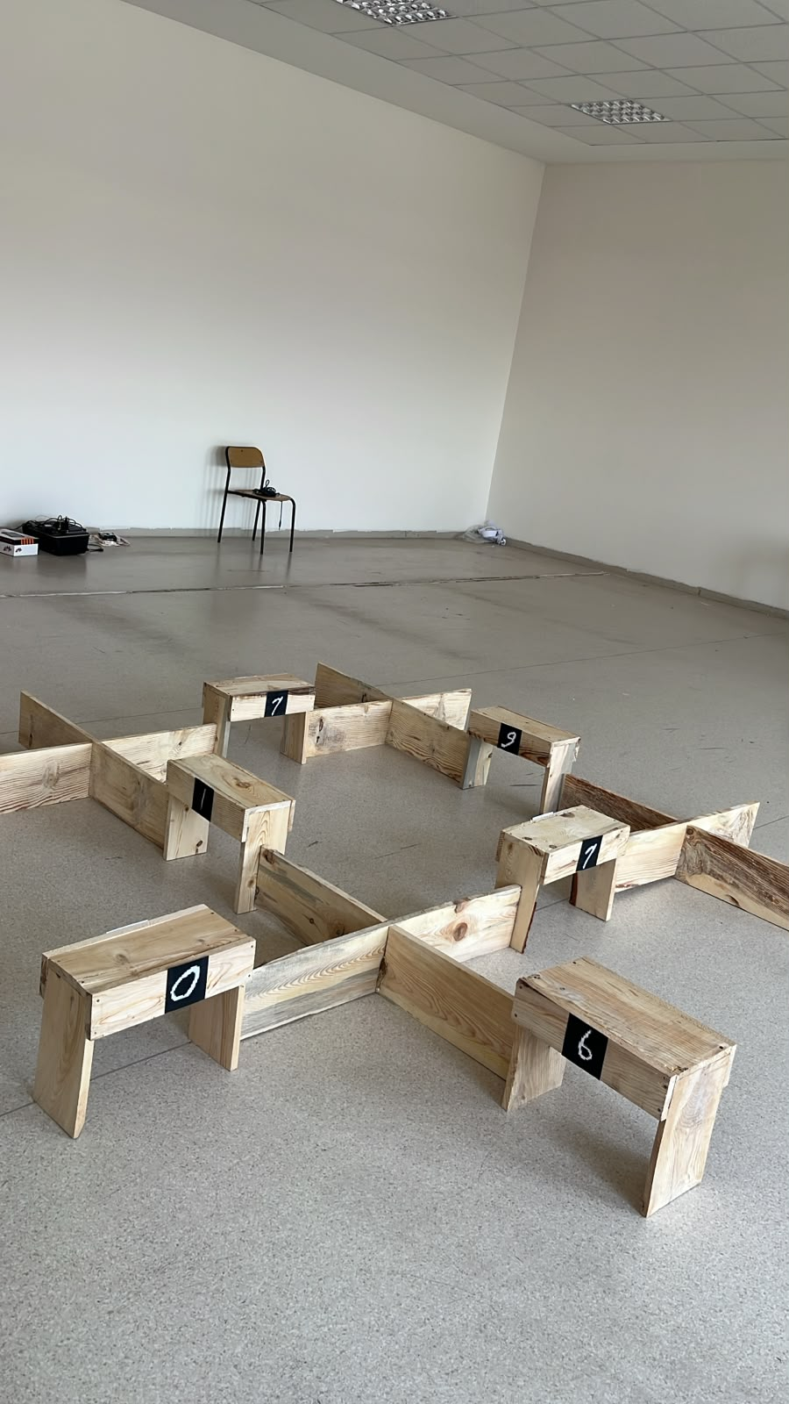
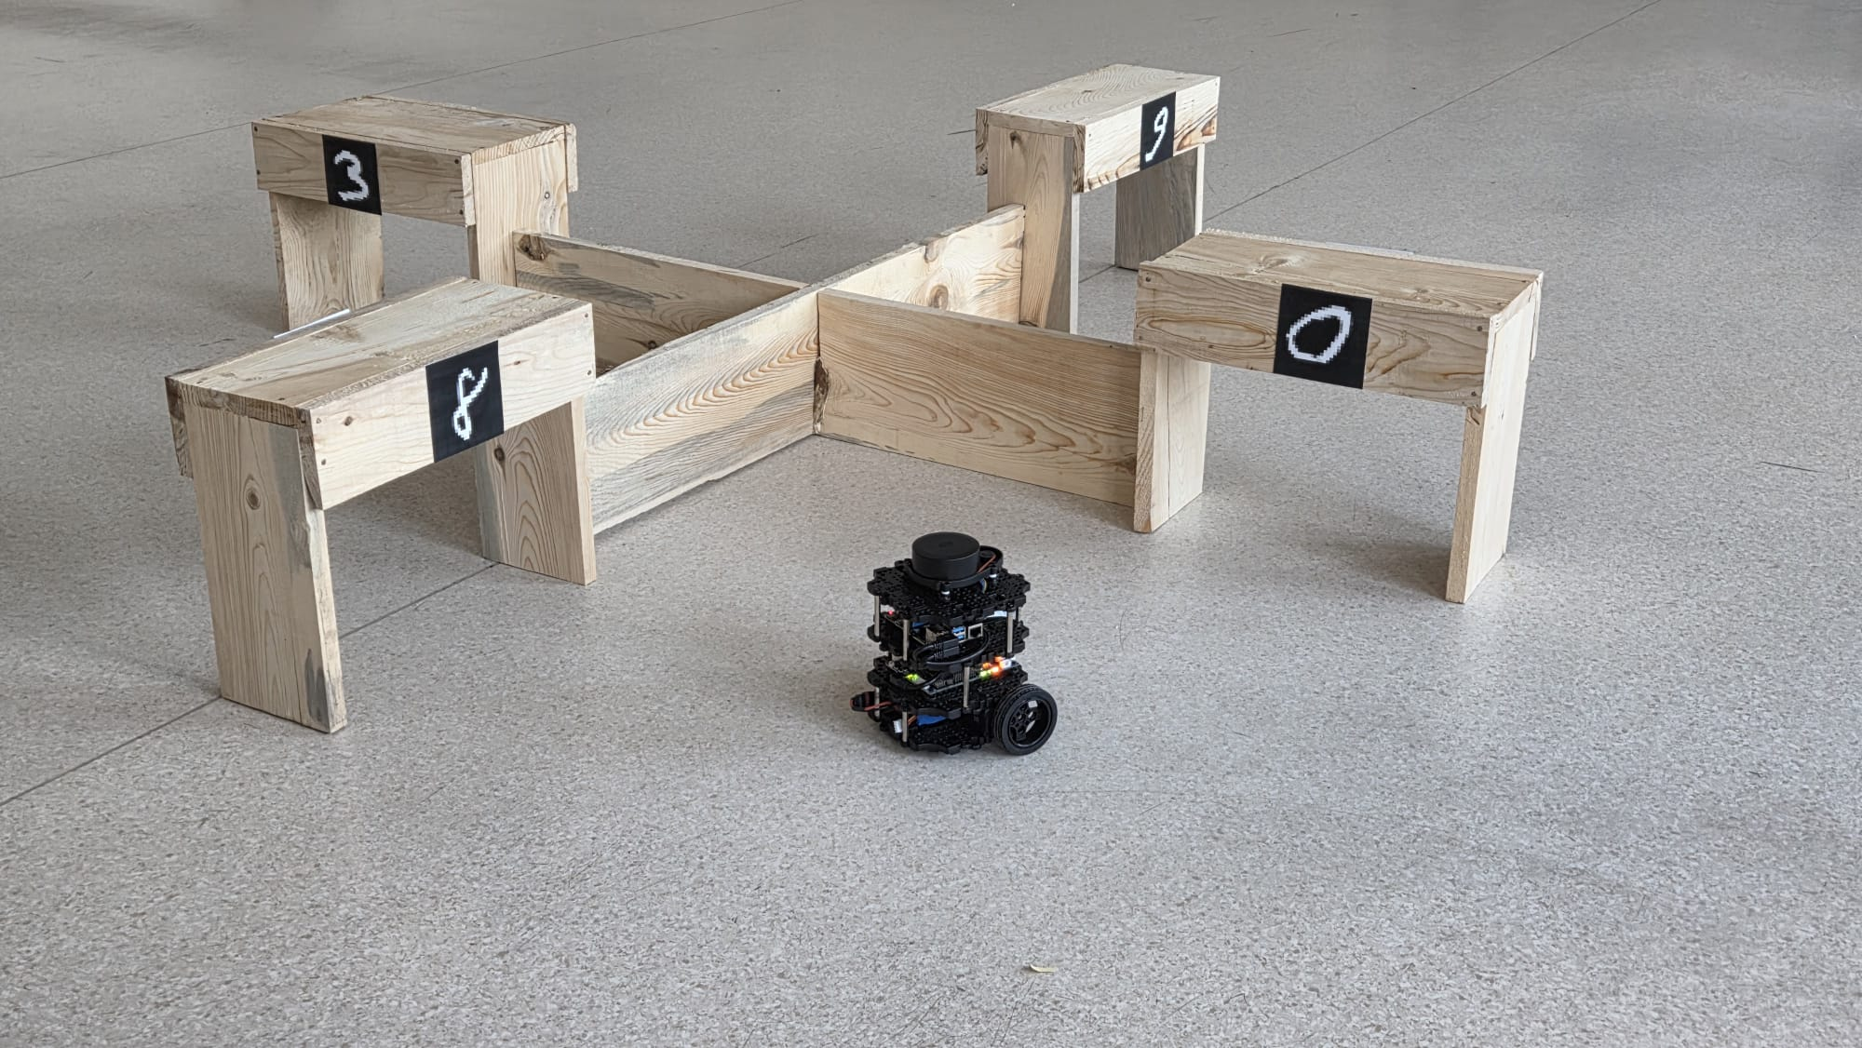
İŞ PAKETİ 5
Robot Uygulaması: Fiziksel Labirent Ortamı
Labirent ortamı
TurtleBot3 robot platformu ve duvarlardaki MNIST rakamları
TÜBİTAK 1001 · 123E674 — Proje Çalıştayı, 24 Eylül 2026
14
Notes:
Simülasyondaki senaryonun fiziksel karşılığı: ahşap labirent ve duvarlarda MNIST rakamları. Platform TurtleBot3; görsel tanıma için kamera kullanılıyor.

Slide 15
ÇIKTILAR
Yayınlar ve Yayılım Faaliyetleri
SİU 2025 (33. IEEE Sinyal İşleme ve İletişim Uygulamaları Kurultayı, Işık Ü.)
Vuru Üreten Nöron Grupları ile Gözetimsiz Örüntü Tanıma — Gelen vd.
Kontrastlı Öngörüsel Kodlama ile Vuru Üreten Nöral Devrelerin Entegrasyonu — Bilgiç vd.
ASYU 2025 (Akıllı Sistemlerde Yenilikler ve Uygulamaları Konf., Bursa Teknik Ü.)
Sürekli Zaman Uzayında Vuru Üreten Nöral Ağın Öngörüsel Davranışı — İşler vd.
Vuru Üreten Nöronlarda Sinaptik Plastisite ile Öğrenme ve Çıkarım Analizi — Gelen vd.
Proje ekibinin düzenlediği özel oturum: "Vuru Üreten Nöral Ağlar ve Uygulamaları"
Ön yayın
Açık kaynak
Diğer
Integration of Contrastive Predictive Coding and Spiking Neural Networks — arXiv:2506.09194 (2025)
Tüm kodlar: github.com/vnd-ogrenme · Proje sitesi: vnd-ogrenme.github.io
ISBCS 2024'te proje tanıtım posteri · Bu çalıştay (OKÜ, Eylül 2026)
TÜBİTAK 1001 · 123E674 — Proje Çalıştayı, 24 Eylül 2026
15
Notes:
Dört hakemli bildiri (ikisi SİU, ikisi ASYU; IEEE Xplore'da), bir arXiv ön yayını ve ASYU'da alanına özel bir oturum. Tüm kodlar proje önerisinde taahhüt edildiği gibi GitHub'da açık.

Slide 16
ÖZET
Bugüne Kadar Elde Edilenler
4 + 1
%88,2
CPC + VND
ROS2
hakemli bildiri (SİU ve ASYU 2025) ve bir arXiv ön yayını
VND ile MNIST sınıflandırma doğruluğu (LIF modeli)
Kontrastlı öngörüsel kodlama ile VND'nin entegrasyonu
Robot, ROS ortamında VND ile MNIST rakamlarını tanıyor
Teşekkürler.
Bu çalışma 123E674 numaralı TÜBİTAK 1001 projesi ile desteklenmektedir.
vnd-ogrenme.github.io · github.com/vnd-ogrenme
Notes:
Özetle: dört hakemli bildiri ve bir ön yayın, VND ile MNIST'te %88,2 doğruluk, alanında ilk olan CPC–VND entegrasyonu ve VND ile rakam tanıyan robot uygulaması. (Sorulursa sonraki adımlar: fiziksel robot üzerinde sınama, Loihi/LAVA arayüzünde enerji karşılaştırması ve dergi makalesi.) Teşekkür edip soruları alabilirim.

